Slide 1
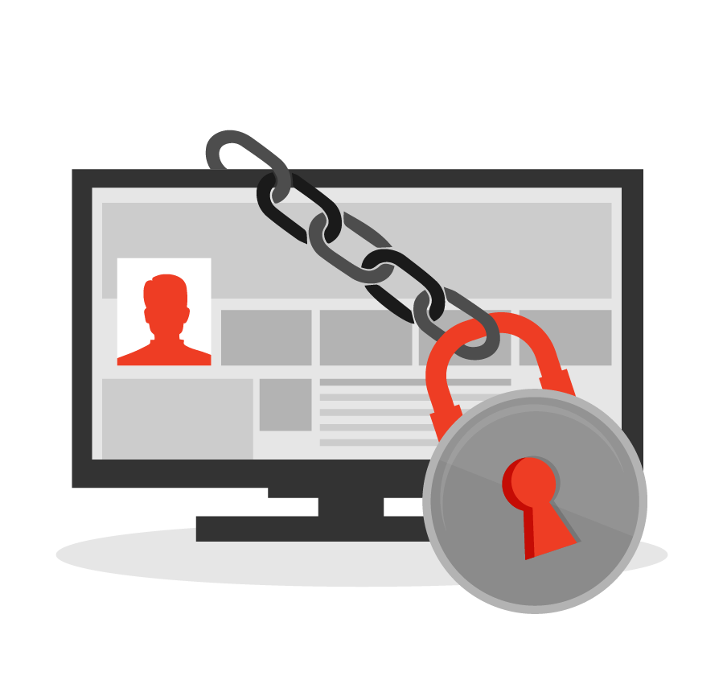
ΠΡΟΣΤΑΣΙΑ ΠΡΟΣΩΠΙΚΩΝ ΔΕΔΟΜΕΝΩΝ

Slide 2

ΠΟΙΑ ΕΙΝΑΙ ΤΑ ΠΡΟΣΩΠΙΚΑ ΜΑΣ ΔΕΔΟΜΕΝΑ
Κάθε πληροφορία που περιγράφει ένα άτομο, όπως:
στοιχεία αναγνώρισης
φυσικά χαρακτηριστικά,
εκπαίδευση, εργασία
οικονομική κατάσταση
ενδιαφέροντα, δραστηριότητες, συνήθειες

Slide 3
ΠΟΙΑ ΕΙΝΑΙ ΤΑ ΠΡΟΣΩΠΙΚΑ ΜΑΣ ΔΕΔΟΜΕΝΑ
Τα προσωπικά δεδομένα ποικίλλουν και μπορούν, για παράδειγμα, να είναι
ένα ονοματεπώνυμο,
μια διεύθυνση ηλεκτρονικού ταχυδρομείου,
τα στοιχεία ενός τραπεζικού λογαριασμού,
μια φωτογραφία,
στοιχεία που έχουν αναρτηθεί σε ιστότοπους κοινωνικής δικτύωσης,
πληροφορίες σχετικά με το ιατρικό ιστορικό ή
η διεύθυνση IP ενός ηλεκτρονικού υπολογιστή.

Slide 4
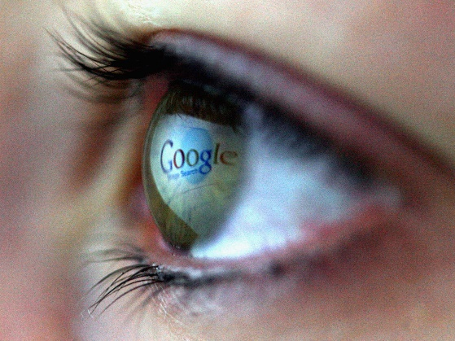
ΠΟΙΑ ΕΙΝΑΙ ΤΑ «ΕΥΑΙΣΘΗΤΑ» ΠΡΟΣΩΠΙΚΑ ΔΕΔΟΜΕΝΑ
Είναι τα δεδομένα που αφορούν
στη φυλετική ή εθνική προέλευση,
στα πολιτικά φρονήματα,
στις θρησκευτικές ή φιλοσοφικές πεποιθήσεις,
στη συμμετοχή σε συνδικαλιστική οργάνωση,
στην υγεία,
στην κοινωνική πρόνοια,
στην ερωτική ζωή καθώς και
σε πληροφορίες για ποινικές διώξεις ή καταδίκες.

Slide 5

ΓΙΑΤΙ ΕΙΝΑΙ ΣΗΜΑΝΤΙΚΗ Η ΠΡΟΣΤΑΣΙΑ ΤΩΝ ΠΡΟΣΩΠΙΚΩΝ ΜΑΣ ΔΕΔΟΜΕΝΩΝ
Δεν ξέρουμε ποτέ πώς θα χρησιμοποιηθούν οι ιδιωτικές μας πληροφορίες αν βρεθούν σε λάθος χέρια.
Η ΙΔΙΩΤΙΚΟΤΗΤΑ ΜΑΣ ΕΙΝΑΙ ΠΟΛΥΤΙΜΗ
Διαφυλάσσοντας τα προσωπικά μας δεδομένα προστατεύουμε την ιδιωτικότητά μας

Slide 6

ΤΙ ΣΗΜΑΙΝΕΙ «ΕΠΕΞΕΡΓΑΣΙΑ ΠΡΟΣΩΠΙΚΏΝ ΔΕΔΟΜΕΝΩΝ”;
Είναι κάθε εργασία που πραγματοποιείται σε δεδομένα προσωπικού χαρακτήρα, όπως:
συλλογή, καταχώριση, οργάνωση, διατήρηση ή αποθήκευση, τροποποίηση, εξαγωγή, χρήση, διαβίβαση, διάδοση, συσχέτιση ή συνδυασμός, διασύνδεση, δέσμευση, διαγραφή, καταστροφή.

Slide 7


ΠΩΣ ΑΠΟΚΑΛΥΠΤΟΥΜΕ ΠΡΟΣΩΠΙΚΑ ΔΕΔΟΜΕΝΑ ΧΩΡΙΣ ΝΑ ΤΟ ΣΥΝΕΙΔΗΤΟΠΟΙΟΥΜΕ
Όταν δεν έχουμε ενεργοποιήσει τις ρυθμίσεις απορρήτου στα κοινωνικά δίκτυα που χρησιμοποιούμε, ο οποιοσδήποτε έχει πρόσβαση στα προσωπικά μας δεδομένα.
Μέσω φωτογραφιών ή βίντεο που ανεβάζουμε στο διαδίκτυο μπορεί να αποκαλύπτουμε προσωπικά μας στοιχεία.
Μέσω σχολίων ή φωτογραφιών που μας αφορούν και κοινοποιούνται από τρίτους.
Μέσω εφαρμογών που κατεβάζουμε.

Slide 8
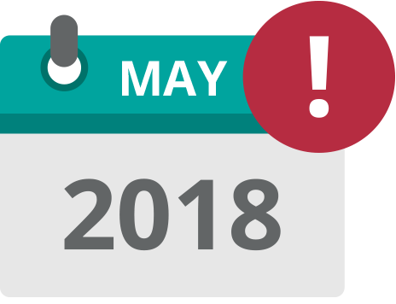
ΤΙ ΑΛΛΑΖΕΙ ΣΤΗΝ ΠΡΟΣΤΑΣΙΑ ΤΩΝ ΠΡΟΣΩΠΙΚΩΝ ΔΕΔΟΜΕΝΩΝ
Από τις 25 Μαΐου 2018 έχει τεθεί σε ισχύ και στη χώρα μας ο νέος κανονισμός για την προστασία των δεδομένων στην ΕΕ, γνωστός με το ακρωνύμιο GDPR.
Στόχος είναι να δοθεί πάλι στους πολίτες ο έλεγχος της διαχείρισης των προσωπικών τους δεδομένων και να δημιουργηθεί ένα υψηλό πανευρωπαϊκό επίπεδο προστασίας των δεδομένων στη νέα ψηφιακή εποχή.

Slide 9

ΤΙ ΑΛΛΑΖΕΙ ΣΤΗΝ ΠΡΟΣΤΑΣΙΑ ΤΩΝ ΠΡΟΣΩΠΙΚΩΝ ΔΕΔΟΜΕΝΩΝ
Ο νέος νόμος GDPR αλλάζει ριζικά τον τρόπο με τον οποίο επιχειρήσεις και οργανισμοί συλλέγουν, επεξεργάζονται και διαχειρίζονται προσωπικά δεδομένα κάθε μορφής.
Θα επηρεάσει κάθε οργανισμό και εταιρεία στην Ευρώπη, η οποία διαχειρίζεται με οποιονδήποτε τρόπο προσωπικά δεδομένα, αλλά και κάθε εταιρεία που συναλλάσσεται στην επικράτεια της Ευρωπαϊκής Ένωσης. Οι κανόνες είναι πολύπλοκοι και τα πρόστιμα για μη συμμόρφωση πολύ αυστηρά και μπορούν να φτάσουν έως τα 20 εκατομμύρια ευρώ.

Slide 10
ΤΙ ΑΛΛΑΖΕΙ ΣΤΗΝ ΠΡΟΣΤΑΣΙΑ ΤΩΝ ΠΡΟΣΩΠΙΚΩΝ ΔΕΔΟΜΕΝΩΝ
Ενισχύεται η προστασία των δεδομένων των παιδιών: Βάσει του νέου κανονισμού απαγορεύεται τη χρήση των social media σε παιδιά από 13 έως 16 ετών παρά μόνο με τη συγκατάθεση των γονέων.
Στην Ελλάδα έχει επιλεχθεί η ηλικία των 15 ετών ως ηλικία ψηφιακής συναίνεσης.

Slide 11
ΤΙ ΑΛΛΑΖΕΙ ΣΤΗΝ ΠΡΟΣΤΑΣΙΑ ΤΩΝ ΠΡΟΣΩΠΙΚΩΝ ΔΕΔΟΜΕΝΩΝ
Ενημέρωση για τους όρους χρήσης σε σύντομη απλή και κατανοητή γλώσσα.
Δικαίωμα ενημέρωσης και πρόσβασης στα δεδομένα: Ο πολίτης θα έχει περισσότερη και σαφέστερη ενημέρωση κατά τη συλλογή των δεδομένων του για την επεξεργασία τους και το δικαίωμα πρόσβασης σε αυτά

Slide 12
ΤΙ ΑΛΛΑΖΕΙ ΣΤΗΝ ΠΡΟΣΤΑΣΙΑ ΤΩΝ ΠΡΟΣΩΠΙΚΩΝ ΔΕΔΟΜΕΝΩΝ
Δικαίωμα εναντίωσης στην επεξεργασία: Ο χρήστης θα έχει το δικαίωμα να αντιταχθεί στην επεξεργασία των δεδομένων του.
Δικαίωμα διόρθωσης: Ο χρήστης θα έχει το δικαίωμα να απαιτήσει από τον υπεύθυνο επεξεργασίας τη διόρθωση ανακριβών στοιχείων καθώς και τη συμπλήρωση ελλιπών δεδομένων που τον αφορούν.
Δικαίωμα στη λήθη: Ο χρήστης θα έχει το δικαίωμα να ζητήσει την διαγραφή των δεδομένων του και ο υπεύθυνος επεξεργασίας έχει υποχρέωση άμεσα να τα διαγράψει και, αν τα έχει δημοσιοποιήσει, να ενημερώσει και όλους τους άλλους που τα έχουν αναδημοσιεύσει ότι έχει ζητηθεί η διαγραφή τους.

Slide 13

ΣΥΜΒΟΥΛΕΣ ΓΙΑ ΤΗΝ ΠΡΟΣΤΑΣΙΑ ΤΩΝ ΠΡΟΣΩΠΙΚΩΝ ΜΑΣ ΔΕΔΟΜΕΝΩΝ
Σκεφτείτε πριν αποκαλύψετε δεδομένα – Αν λαμβάνετε γράμματα, emails, μηνύματα στο κινητό ή στο Facebook που σας ζητούν πληροφορίες, μην απαντήσετε αν δεν είστε σίγουροι από ποιον προέρχονται.
Αν σας ζητούνται δεδομένα θα πρέπει πάντα να σκέφτεστε αν αυτό είναι δικαιολογημένο και αν απαιτείται για την πραγματοποίηση της συγκεκριμένης επικοινωνίας.

Slide 14

ΠΩΣ ΜΠΟΡΩ ΝΑ ΓΝΩΡΙΖΩ ΑΝ ΚΑΠΟΙΟΙ ΕΧΟΥΝ ΤΑ ΠΡΟΣΩΠΙΚΑ ΜΟΥ ΔΕΔΟΜΕΝΑ ΚΑΙ ΤΑ ΧΡΗΣΙΜΟΠΟΙΟΥΝ ΠΑΡΑΝΟΜΑ;
Η καλύτερη μέθοδος είναι η πρόληψη.
Ο καθένας μας πρέπει να είναι ευαισθητοποιημένος, να μη δίνει τα στοιχεία του ανεξέλεγκτα, να περιορίζεται στα απολύτως απαραίτητα.

Slide 15
ΠΩΣ ΜΠΟΡΩ ΝΑ ΕΧΩ ΠΡΟΣΒΑΣΗ ΣΤΑ ΔΕΔΟΜΕΝΑ ΠΡΟΣΩΠΙΚΟΥ ΧΑΡΑΚΤΗΡΑ ΠΟΥ ΚΑΤΕΧΕΙ ΓΙΑ ΤΟ ΑΤΟΜΟ ΜΟΥ ΜΙΑ ΕΤΑΙΡΕΙΑ Η ΕΝΑΣ ΟΡΓΑΝΙΣΜΟΣ;
Ο νέος κανονισμός δίνει το δικαίωμα σε κάθε χρήστη να ζητήσει και να λάβει από εταιρείες και οργανισμούς όσα δεδομένα προσωπικού χαρακτήρα διαθέτουν για το άτομό του. Επιπρόσθετα δίνει το δικαίωμα να λάβει επιπλέον σχετικές πληροφορίες όπως ο λόγος επεξεργασίας των δεδομένων, οι κατηγορίες των δεδομένων προσωπικού χαρακτήρα που χρησιμοποιούνται κ.λπ.
Η εταιρεία ή ο οργανισμός θα πρέπει να παρέχει ένα αντίγραφο των δεδομένων σας προσωπικού χαρακτήρα δωρεάν.

Slide 16

ΣΥΜΒΟΥΛΕΣ ΓΙΑ ΤΗΝ ΠΡΟΣΤΑΣΙΑ ΤΩΝ ΠΡΟΣΩΠΙΚΩΝ ΜΑΣ ΔΕΔΟΜΕΝΩΝ
Να θυμάστε πως ό,τι αναρτούμε στο διαδίκτυο μπορεί να παραμείνει εκεί για πάντα και να έχει πρόσβαση σε αυτό το περιεχόμενο ο οποιοσδήποτε. Οπότε, είναι πολύ σημαντικό να ΣΚΕΦΤΟΜΑΣΤΕ ΔΙΠΛΑ πριν κοινοποιήσουμε το οτιδήποτε.
Όταν επεξεργαζόμαστε δεδομένα άλλων, ακόμα και αν είναι φίλοι μας, πρέπει αντίστοιχα να έχουμε τη συγκατάθεσή τους. Για παράδειγμα, πριν ανεβάσουμε στο Facebook φωτογραφία από μια κοινωνική εκδήλωση, πρέπει να είμαστε σίγουροι ότι όλοι οι εικονιζόμενοι σε αυτήν συμφωνούν με τη δημοσίευσή της.

Slide 17
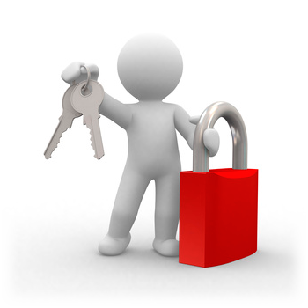
ΣΥΜΒΟΥΛΕΣ ΓΙΑ ΤΗΝ ΠΡΟΣΤΑΣΙΑ ΤΩΝ ΠΡΟΣΩΠΙΚΩΝ ΜΑΣ ΔΕΔΟΜΕΝΩΝ
Αποφύγετε τη χρήση κωδικών που είναι εύκολοι στην απομνημόνευση (όπως ημερομηνίες, γνωστούς όρους, ακολουθίες γραμμάτων ή κύρια ονόματα).
Κρατήστε τους κωδικούς σας μυστικούς και αλλάζετέ τους σε τακτικά χρονικά διαστήματα (τουλάχιστον μια φορά ανά 6 μήνες).

Slide 18
ΣΥΜΒΟΥΛΕΣ ΓΙΑ ΤΗΝ ΠΡΟΣΤΑΣΙΑ ΤΩΝ ΠΡΟΣΩΠΙΚΩΝ ΜΑΣ ΔΕΔΟΜΕΝΩΝ
Σκεφτείτε ποιος μπορεί να βλέπει τα δεδομένα σας – Μην επισκέπτεστε ιστοσελίδες που δεν θα θέλατε οι άλλοι να γνωρίζουν όταν χρησιμοποιείτε «κοινόχρηστους» υπολογιστές.
Θυμηθείτε να αποσυνδέεστε από τις ιστοσελίδες, στις οποίες έχετε εισέλθει/συνδεθεί με χρήση συνθηματικών (π.χ. όταν κάνετε αγορές από το διαδίκτυο ή την ιστοσελίδα κοινωνικής δικτύωσης).

Slide 19

ΣΥΜΒΟΥΛΕΣ ΓΙΑ ΤΗΝ ΠΡΟΣΤΑΣΙΑ ΤΩΝ ΠΡΟΣΩΠΙΚΩΝ ΜΑΣ ΔΕΔΟΜΕΝΩΝ
Κρατήστε τον υπολογιστή σας ασφαλή – Χρησιμοποιήστε προγράμματα τείχους ασφαλείας (firewall) και προστασίας από ιούς (antivirus). Φροντίστε τα προγράμματα αυτά να είναι ενημερωμένα.

Slide 20




